Slide 1
组会报告
杨宇轩
2020.9.18

Slide 2
目录
领域介绍
模拟方法
工作介绍

Slide 3

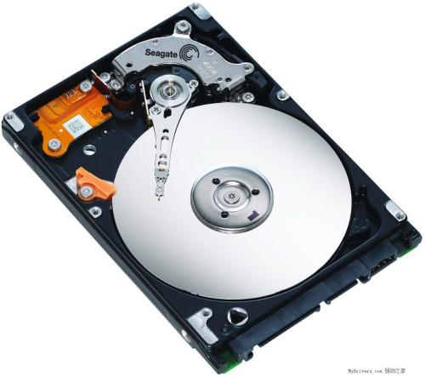
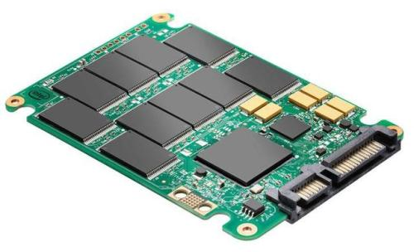
一、领域介绍
背景介绍
磁带
机械硬盘
固态硬盘

Slide 4
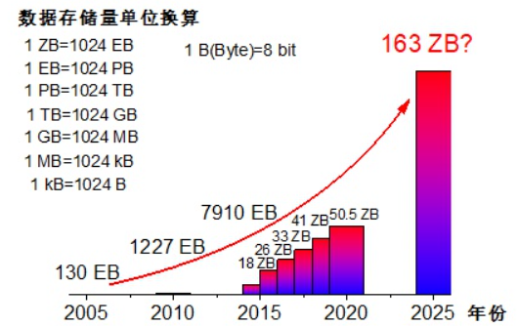
我们生活在信息爆炸的时代，尤其是伴随着人工智能、云计算等技术的推动，全球数据量正在呈现出爆炸式扩展和增加。根据国际数据公司（International Data Corporation， IDC）的统计显示，全球90%的数据量将在这几年内产生。并预计到2025年，全球数据量将达到163 ZB。
如何快速稳定地存储和处理这些大量的数据，已经成为一个难题。

Slide 5
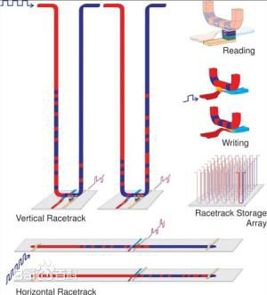
赛道存储器
成本低
速度快
耐用性

Slide 6
驱动畴壁运动的方式
1.外磁场
2.电流
3.自旋波
4.温度梯度

Slide 7
畴壁的产生方法
由两边磁矩取向不同，畴壁可以分为磁矩取向相对的畴壁（头对头）和磁矩取向相反的畴壁（尾对尾）。畴壁有两种构型，分为涡旋畴壁和横向畴壁。
其中涡旋畴壁又可以分为面内顺时针自旋取向的涡旋壁、面内逆时针自
旋取向的涡旋壁、面外涡旋中心自旋向上的涡旋壁和面外涡旋中心自旋向下的涡旋壁。
在实验中的制备，在直的纳米线，L型纳米线，环形和半环形等材料中添加磁场就可以产生畴壁。另外还可以通过在材料两边添加钉扎，制造刻痕等办法来产生畴壁.

Slide 8
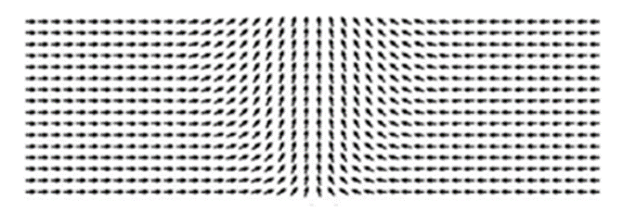



Slide 9
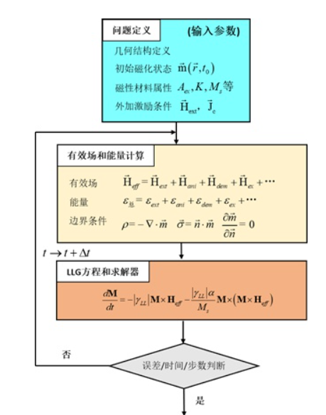
输出结果

Slide 10
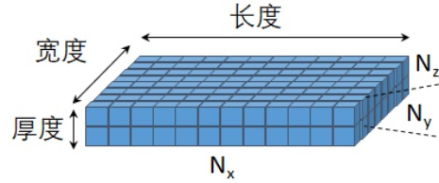
1.磁性系统的微磁学模拟
微磁学模拟计算是利用数值方法求解含有时间和空间变量的物理方程，从而，分析磁矩在空间的分布和时间的演化行为。
如上图所示，用矩阵形式表示离散化后的矩形系统。在每个矩阵单元中，设置有磁性材料性质的相关量，例如：饱和磁化强度和磁晶各向异性常数等参数。将每个矩阵看作一个磁矩，该区域内磁矩的变化可以通过求解LLG方程获得。同时，由将网格之间存在相互关联，计算系统总能量，并满足最小化原则变化趋势。在计算过程中，两种计算同步执行，其计算结果可以互相辅助。

Slide 11


磁性系统的哈密顿量包含四个基本能量:交换作用能，磁晶各向异性能，塞曼能和退磁能
第一项为交换相互作用项：交换相互作用的起源在于电子间的库伦相互作用和对称性
假设。由海森堡交换模型可以给出。所以当 J>0  时，若要使得系统的能量最低， 则两自旋方向必须保持一致，自旋取向一致，系统就表现为铁磁系统；当 J<0 时，若要使得系统能量最低，从表达式就可以看出，必须保持两自旋的取向相反，这是才能取到最小值，取向相反的体系表现为反铁磁性

Slide 12

第二项为磁晶各向异性项，这里给出的是最简单的单轴各向异性情况下能量的表达形式，当 D>0 时，整个方程可以取到最小值，所以此时α轴方向为易磁化方向，也就是所说 的易轴；当 D<0 时，整个方程始终是为正值的情况，系统为了保持能量最低的状态，磁化 方向就不能选择在α轴方向，此时α方向为难轴。
第三项为塞曼能，也称为外磁场能，是由外加磁场引起的能量。只有当磁矩矢量
S_{i}与外磁场h平行时，体系的塞曼能才最小。
第四项为磁耦极相互作用项，材料的磁化状态，即和它的磁化率有关，也和其本身的
样品形状有关。当一个有限大小的样品被磁化时，它两端出现的自由磁极将产生一个与磁化强度方向相反的磁场，称之为退磁场。材料的磁化强度与退磁场相互作用产生的能量称为退磁能，其本质是偶极与偶极之间的相互作用，所以也称为磁偶极相互作用能

Slide 13



我们把系统分为许多格点，每个格点自旋都会受到来自其它格点自旋的作用，如交换
相互作用、磁耦极相互作用等而这些作用可以等效地归结为一个有效磁场作用到该格点上。
由上式可以看出每个格点的自旋矢量都会相互影响。假设每个格点都受到有效场 H_{eff}的作用，则有效磁场 H_{eff} 作用到 S_{i} 上的力矩 ，其中 是自旋回磁比，运算的时候可以取值为一。那么自选角动量随时间变化可以写成
海森堡运动方程：

Slide 14






比较两式可以得出：
基于LLG方程：
两边左乘S_{i}：

Slide 15

化简后可以得出：
接下来就可以进行自选动力学的模拟了，设定好参数后，首先计算由有效场，再根据有效场模拟自旋构型，再判断体系的哈密顿量是否达到最低，如果没有，就再进行重复计算。

Slide 16

2.自旋波的微磁学模拟
自旋波是由于电子自旋之间存在的交换作用，在磁体中自发产生的一种元激发，又称为磁振子。
如图所示，从经典物理图像来看待自旋波，一个自旋与相邻自旋在取向上存在一个很小的角度，由于存在交换作用，相邻的自旋会尽量使得该自旋趋向平行排列。但是，这种作用又会使得相邻自旋的近邻自旋产生类似的影响。因而，原始受扰动的激发自旋，会在这种作用的影响下，其变化量会比孤立状态下小。并且会把这种扰动通过近邻自旋的偏离而逐渐扩大，形成类似波的形式在磁体中传播。

Slide 17
在磁性存储器中，通常使用磁矩或磁畴状态来存储信息。对磁性或磁畴中磁矩的操控，一直是研究人员关注的重点。例如：第一代磁性随机存储器（MRAM）使用磁场来操控磁矩翻转。第二代MRAM主要使用自旋转移矩（STT）来操控。以及下一代的器件自旋轨道力矩（SOT）来操控。就目前而论，无论是磁场，还是自旋矩（STT、SOT），都是直接或者间接使用电流来控制。利用电流控制的方法，都无法避免焦耳热带来的问题。器件温度的变化，会引起热波动的随机效应，从而影响器件稳定性。自旋力矩依赖于电子的角动量交换，而自旋波作用依赖于自旋角动量的传递，不依赖于电流，从而有效地避免了发热问题

Slide 18

自旋波的激发和描述
自旋波的产生来自于自旋扰动。因而，能够对自旋产生作用的方式，都可以用于激发自旋波。当前，主要有磁场和电流两种方式。例如：对铁磁体施加一定频率交变的磁场，使得磁矩偏离易轴产生进动，这样便可以在磁体中持续激发自旋波。
可以使用波的相关理论来描述自旋波：
上面式子中，描述了自旋波传播的相关参数：振幅、频率、相位、衰减长度。
在程序中，可以模拟施加一交变的外加磁场，激励磁矩产生周期性的变化，从而产生自旋波。

Slide 19
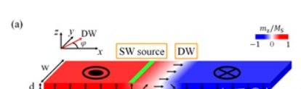
自旋波对磁矩的作用
自旋波在磁性中传播，会将自旋角动量传递给磁矩。尤其在磁畴附近，自旋波会对磁畴的运动产生一定的作用。根据自旋波的频率和强度不同，对磁畴运动的作用结果比较复杂。
上图表示，在一个垂直磁化的磁性材料中，距离500nm位置处，利用交流天线激发自旋波。自旋波在磁体中传播，并作用于磁畴。

Slide 20
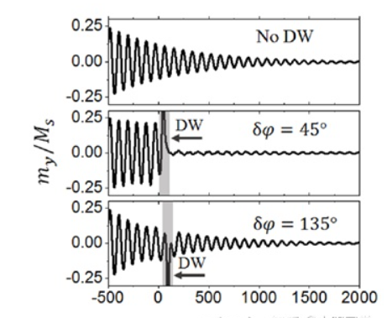
在磁阻尼下，激励的磁矩变化随着远离自旋波激发源而逐渐减小。因而，在自旋波的实验中，通常使用阻尼较小的体系，例如铁磁绝缘体或者CoNi磁性多层膜等。
如果考虑自旋波对磁畴运动的作用，可以进一步分析自旋波在磁畴两侧状态。自旋波在经过磁畴区域后，磁畴会对自旋波也会形成一定的作用。从效果上看，对自旋波会有部分投射和反射作用。表现在对磁畴的作用，会引起磁畴的沿着自旋波传播方向运动、逆自旋波方向运动、震荡运动。

Slide 21
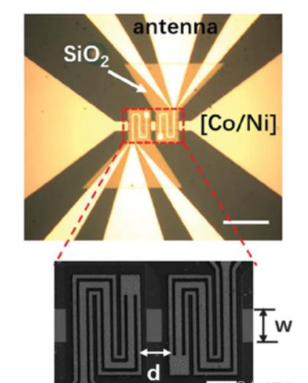
1.在较小的自旋波激励下，沿着自旋波传播方向运动。
2.一定的条件下，磁畴会朝向自旋波激发区域运动，然后，再远离自旋波激发区域。
3.磁畴逆着自旋波传播方向震荡运动，并最终运动会停止在自旋波激发区域。

Slide 22
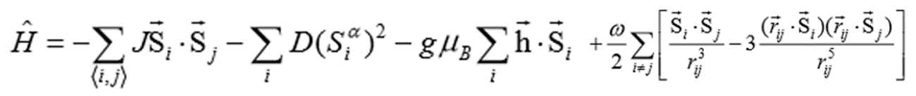
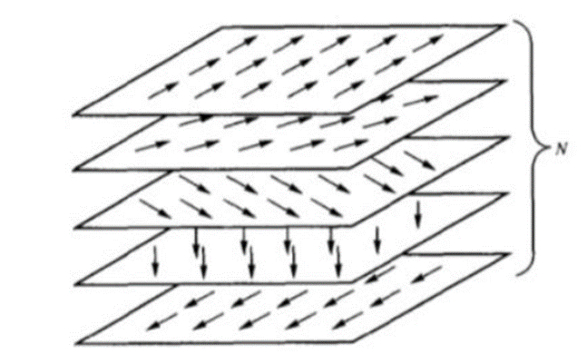

假设自旋经过N个原子层，从θ=0转动到θ=180⁰.
相邻两原子之间交换能E_{ex}=-2AS²cosθ.
Θ=0时，E_{ex}=-2AS²
畴壁中，夹角为θ时，交换能E_{ex}=-2AS²cos θ+2AS²=4AS²sin² （θ/2）
当N比较大时，相邻两原子之间磁矩变化很小，所以sin （θ/2）可以近似为θ/2
E_{ex}=AS²θ².
每层转过的角度为(π-Nd/r)/N，设单位面积原子数为k，单位面积内这层原子和下一层构成自旋对，所以单位面积内有Nk个自旋对，那么单位面积畴壁的交换能
E_{exi}=NKAS²(π/N -d/r)²
所以u型的纳米线中畴壁的运动与半环部分的半径有关
半径为r

Slide 23
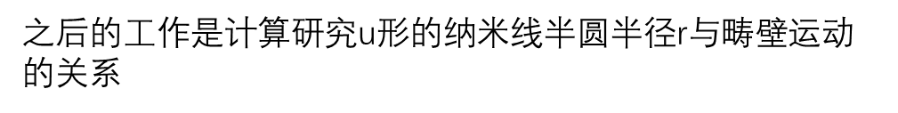
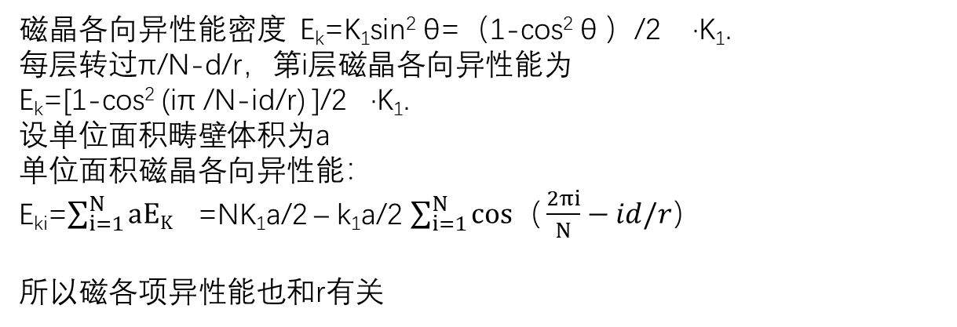
磁晶各向异性能密度 E_{k}=K₁sin² θ=（1-cos² θ ）/2 ·K₁.
每层转过π/N-d/r，第i层磁晶各向异性能为
E_{k}=[1-cos² (iπ /N-id/r) ]/2 ·K₁.
设单位面积畴壁体积为a
单位面积磁晶各向异性能：
E_{ki}=$\sum_{i=1}^{N}{aEK }$=NK₁a/2 – k₁a/2 $\sum_{i=1}^{N}{cos（\frac{2πi}{N}−id/r）}$
所以磁各项异性能也和r有关

